Slide 1

Ajude Mais
Documento de Arquitetura
Versão 1.0

Slide 2
Agenda
Atributos de qualidade do sistema
Visão de Subsistemas
Visão de Módulos
Visão de Componentes de Conectores
Visão de Alocação

Slide 3
Atributos de qualidade do sistema
Usabilidade
Portabilidade
Manutenabilidade
Segurança
Disponibilidade

Slide 4
Atributos de qualidade do sistema
Usabilidade
Simplicidade no cadastro de doador;
Manuais de ajuda para usuário;
Componentes da interface do usuário autoexplicativos;

Slide 5
Atributos de qualidade do sistema
Portabilidade
Disponibilidade em qualquer dispositivo com suporte a navegador e acesso internet;
Acessível como app na plataforma android;

Slide 6
Atributos de qualidade do sistema
Manutenibilidade
Utilização de boas práticas e Style Guides disponíveis para frameworks utilizados.

Slide 7
Atributos de qualidade do sistema
Segurança
Criptografia de senhas no banco de dados.
Endpoints do webservice acessíveis apenas por clientes autenticados, exceto login e registro.

Slide 8
Atributos de qualidade do sistema
Disponibilidade
Tempo médio de resposta (A depender do servidor cloud contratado pelo cliente)

Slide 9
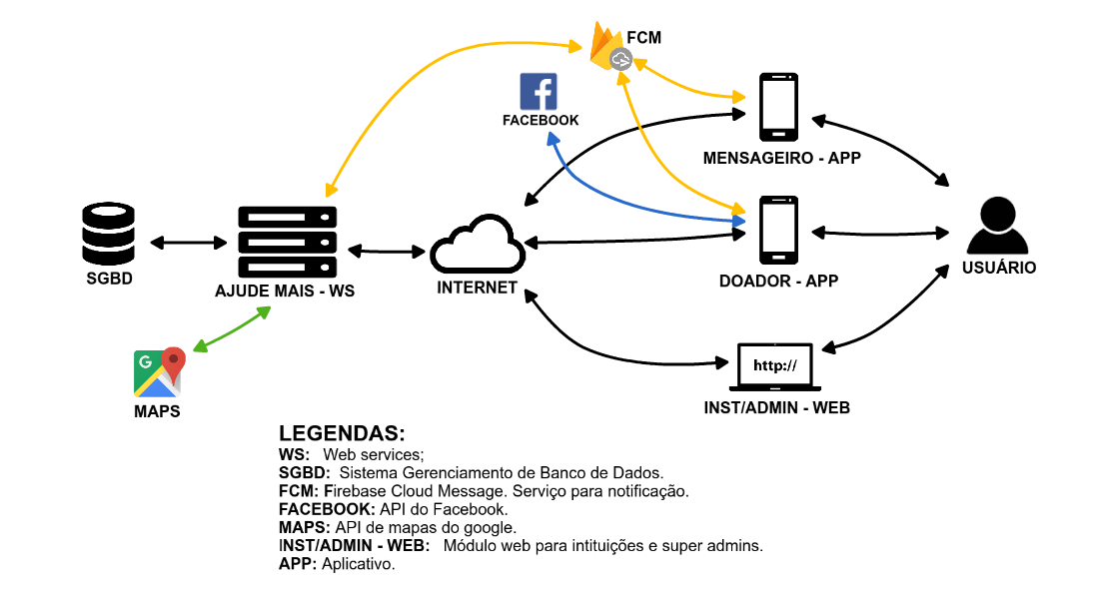
Visão de subsistemas

Slide 10
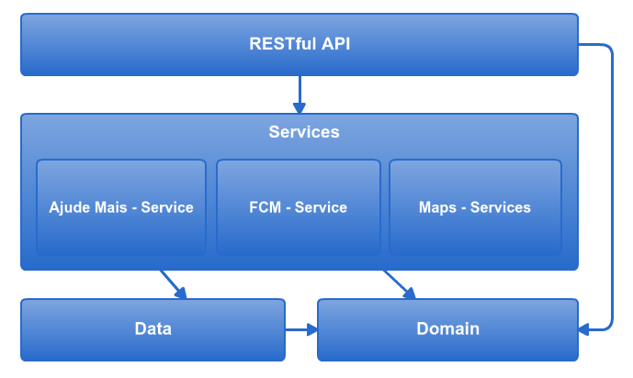
Visão de Módulos – Web Service

Slide 11
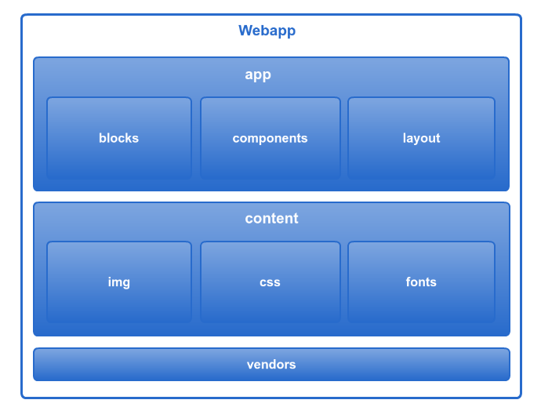
Visão de Módulos – Web

Slide 12
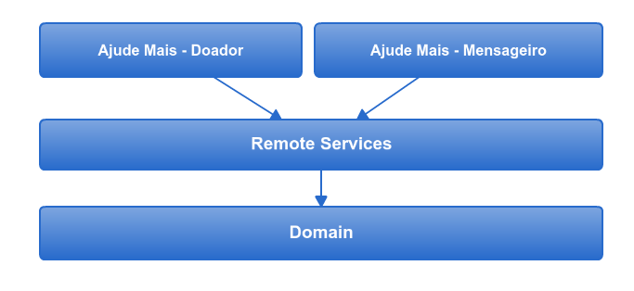
Visão de Módulos – Android

Slide 13
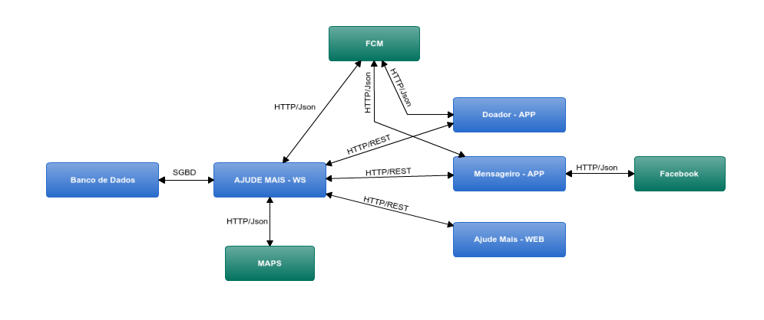
Visão de Componentes de conectores

Slide 14
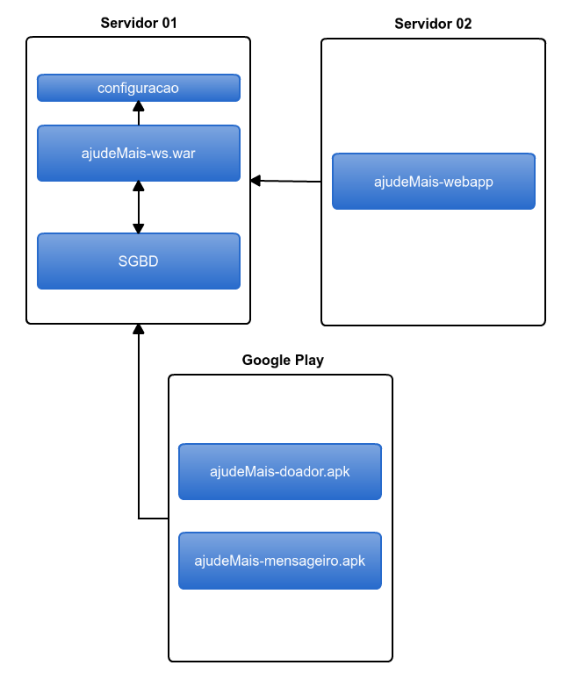
Visão de Alocação

